Slide 1
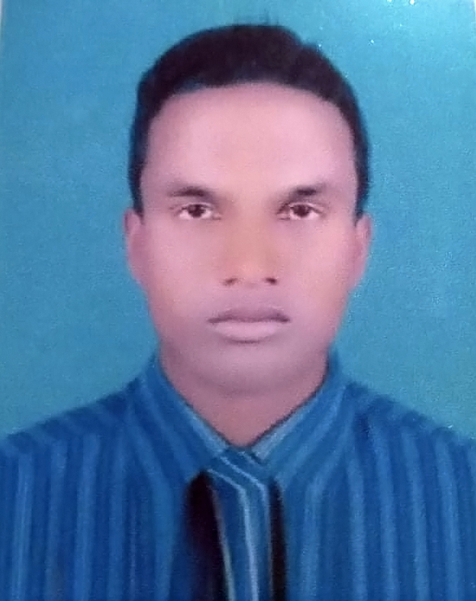
উপস্থাপনায়ঃ
এ. বি. এম. মোকলেছুর রহমান সরকার
সহকারী শিক্ষক (গনিত) বিয়াম ল্যাবরেটরি স্কুল, গাইবান্ধা।
ই-মেইলঃ abmmokles85@gmail.com

Slide 2
পাঠপরিচিতি
বিষয়- বাংলা ১ম
( আনন্দ পাঠ) পর্ব – ০১
ওকিং মসজিদে ঈদের জামায়াত
শ্রেণি- ৬ষ্ঠ
সময়- ২০ মিনিট

Slide 3
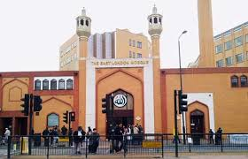
ওকিং মসজিদে ঈদের জামায়াত

Slide 4
শিখনফল
এই পাঠ শেষে শিক্ষার্থীরা............
লেখক পরিচিতি বলতে পারবে।
গল্পের মূলভাব ব্যক্ত করতে পারবে।

Slide 5
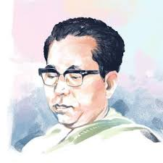
লেখক পরিচিতি
১৯৬৯ খ্রিষ্টাব্দের ৩রা জুন এক ট্রেন দুর্ঘটনায় তিনি মারা যান।
মুহম্মদ আবদুল হাই ১৯১৯ খ্রিষ্টাব্দে পশ্চিমবঙ্গের মুর্শিদাবাদ জেলার মরিচা গ্রামে জন্মগ্রহণ করেন।
তাঁর বিখ্যাত ভ্রমণকাহিনী বিলেতে সাড়ে সাতশ দিন। তাছাড়া তার অন্যান্য উল্লেখ যোগ্য গ্রন্থ হলো; ধ্বনি বিজ্ঞান ও ধ্বনিতত্ত্ব, রাজনীতি ও তোষামোদের ভাষা।

Slide 6
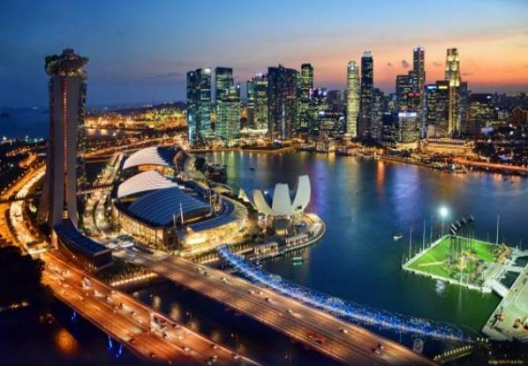
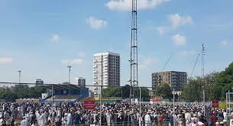
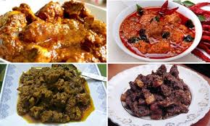
লন্ডন পৌছার দুদিন পরেই আমরা বকরা ঈদের নামায পড়তে গেলাম লন্ডন থেকে মাইল তিরিশেক দূরে ওকিং মসজিদে। লন্ডনে মুসলমানদের আরও কয়েকটি মসজিদ আছে। কিন্তু ওকিং সবচেয়ে বিখ্যাত মসজিদ।বহু-বান্ধবদের সঙ্গে দেখা হবে। মসজিদ কমিটির সৌজন্যে অন্তত একটি বেলার জন্য সিদ্ধ খাবারের দেশে রসনা পরিতৃপ্তিকর মুসলমানি খানা খাওয়া যাবে। আরও দেখা যাবে দুনিয়ার নানা জাতির মুসলমানকে-এক ঢিলে এতগুলো পাখি মারা যাবে দেখে লন্ডন প্রবাসীরা তো বটেই, এমনকি ইংল্যান্ডের বিভিন্ন অঞ্চলে অবস্থানকারী মুসলমানরাও ঈদের দিনটিতে ওকিং-এ নামাজ পড়তে আসে।

Slide 7
একক কাজ
সময়- 5 মিনিট
লেখক পরিচিতি সংক্ষেপে লেখ।

Slide 8
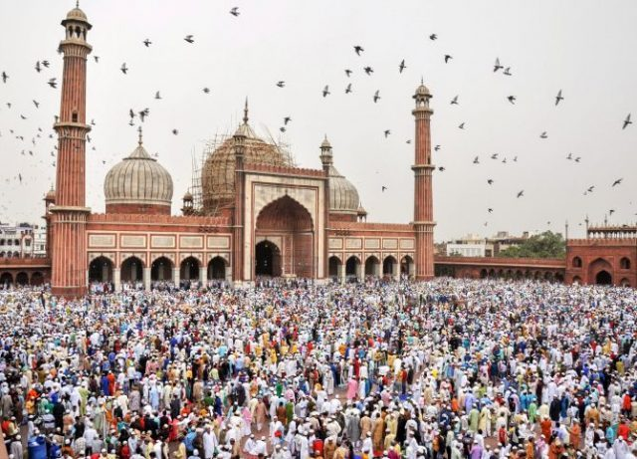
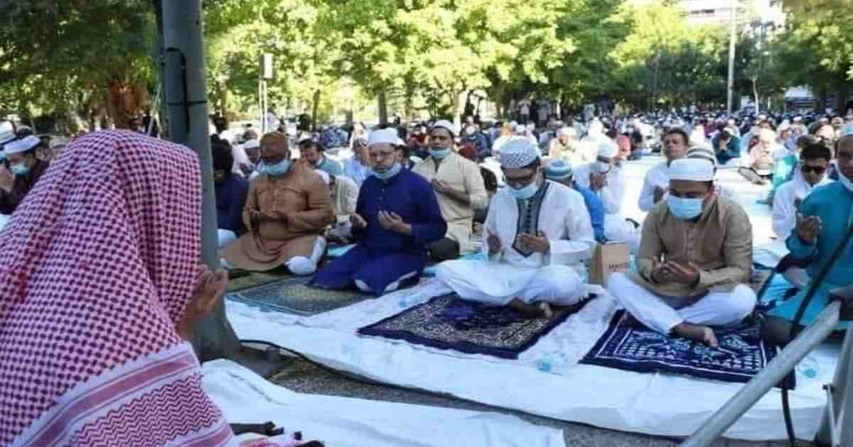
ঈদের নামাযের ধর্মানুভূতি ও ধর্মানুষ্ঠান ছাড়াও একটা বড় দিক আছে। সেটা হলো তার সামাজিক দিক। এর মাধুর্য ও সৌন্দর্য কম নয়। এক আল্লাহ ও রসুলকে কেন্দ্র করে এক ধর্মবিশ্বাসে বিশ্বাসী বিশ্বের এক-তৃতীয়াংশ মানুষকে কী করে একত্র করেছে; ছোট্ট এ ওকিং মসজিদের প্রাঙ্গণে তার অপরুপ রুপ দেখে সত্যিই মন চমৎকৃত হয়। ঈদের দিনে ওকিং-এ এসে নানা জাতের মুসলমানদের মিলনে জামায়াত ও মিল্লাতের এ দিকটা এত করে চোখে পড়ে যে, অমুসলিমও তাতে আকৃষ্ট না হয়ে পারে না।

Slide 9
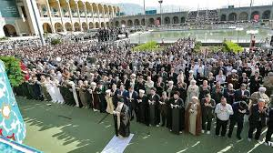
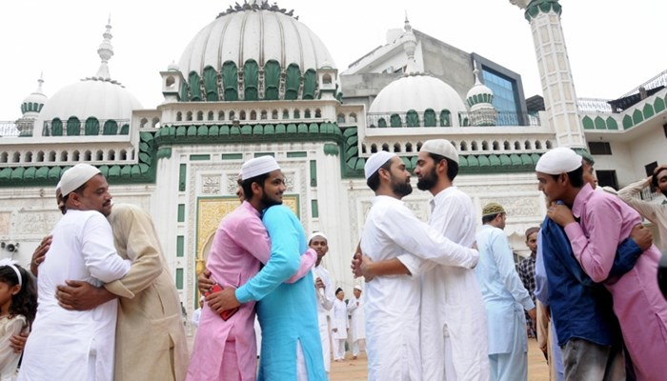
এখানে এসে আর একটা নতুন জিনিস চোখে পড়ল। ইসলাম ধর্ম যে জগতের নানা দেশে ছড়িয়ে আছে তার মুশ পিরচয় পেলাম। মিসর, আরব, সিরিয়া, ইরাক, পারস্য, মালয়, ইন্দোনেশিয়া, চীন এবং আফ্রিকার বহু মুসলমান এসেছে। আর ভারত, পাকিস্তান ও বাংলাদেশের আমরা তো অনেকেই ছিলাম। এক-এক দেশের লোক দেখতে এক-এক রকম। ভিন্ন ভিন্ন রকমের চেহারা ও শরীর অথচ ঈদের নামায পড়তে এসে সব দেশের মুসলমানই ধর্ম বাঁধনে ভাই ভাই হয়ে গেছে। নামায শেষে চেনা-অচেনা নানা দেশের মুসলমানের কোলাকুলি দেখে কী যে আনন্দ পাওয়া গেল, তা ভাষায় প্রকাশ করা কঠিন। এ কোলাকুলি একদিকে যেমন মুসলমানে মুসলমানে, অন্যদিকে তেমনি জাতিতে জাতিতে।

Slide 10
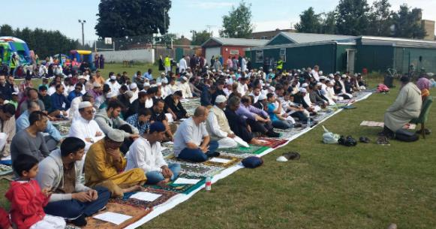
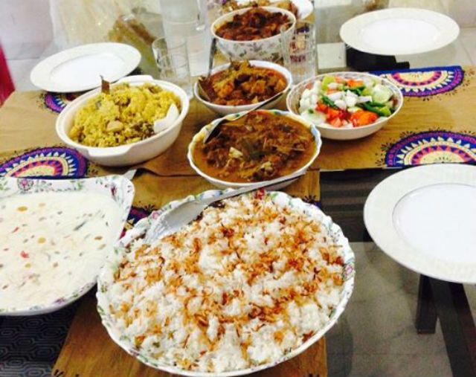
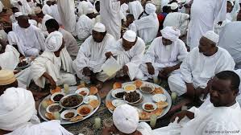
নামায হলো আরবিতে। কিন্তু ইমাম সাহেব খোতবা পড়লেন সকলের বোধগম্য ভাষা ইংরেজিতে। যাদের কাছে খোতবা পড়া হয়, তাদের ইসলামের সারকথা বোঝানোই খোতবার অর্থ। ওখানে নানা দেশের নানা লোক এসেছিল। এরা মোটামুটি সকলেই ইংরেজি বোঝে। খোতবায় ইমাম সাহেব বুঝাচ্ছিলেন। সকলের শোনার ধরন দেখে মনে হলো সকলেই তা বুঝছে। ইংল্যান্ডের মতো আমাদের দেশের এ বিষয়ে সচেতন হওয়ার প্রয়োজন আছে। আমাদের দেশে যদি মাতৃভাষায় খোতবাটা পড়া হতো তাহলে অনেক মঙ্গল হতো আমাদের সাধারণ মুসলমানদের। নানা দেশের অমুসলমানরাও ওকিং-এ এসেছে নানা বেশভূষায়। কেউ দেখতে, আর কেউ বন্ধুদের নেমন্তন্ন খেতে। ইংরেজরা সিদ্ধ ছাড়া তো কিছু খেতে জানে না। এ সুযোগে তাই এখানকার প্রবাসী মুসলমানেরা তাদের বন্ধু-বান্ধবদের মুসলমানি খাবার খাইয়ে বন্ধুত্ব গাঢ় করে।

Slide 11
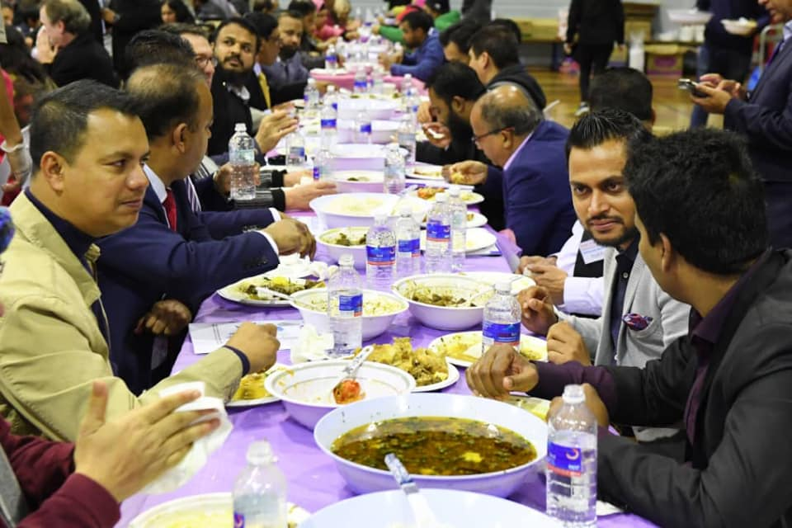
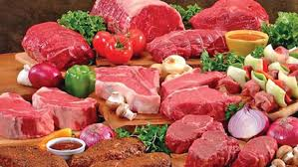
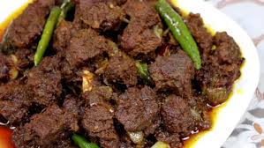
নামাযের পরে নামাযের তাঁবুতেই মসজিদ কমিটির তরফ থেকে কয়েকবারে হাজার দেড়েক লোক খাওয়ানো হলো। সবাই তৃপ্তির সঙ্গে খেলাম পোলাও আর কালিয়া। ওকিং-এর এ খাওয়ার মধ্যে আর একটু বৈশিষ্ট্য আছে। মুসলমানদের হাতে জবাই করা টাটকা গোশত ঈদের নামাজ উপলক্ষে একটি দিনের জন্য এখানেই পাওয়া যায়। ইংল্যান্ডের গোশতের মোটা ভাগ আসে আর্জেন্টিনা থেকে। বিদেশ থেকে যে গোশত ইংল্যান্ডে আসে জবাই হবার পর থেকে মানুষের পেটে গিয়ে পৌছুতে তার তিন-চারটে মাস সময় লেগে যায়। ঠাণ্ডা দেশ বলে গোশত নষ্ট হয় না। এর উপরে আছে রেফ্রিজারেটার আর বরফ। দোকানে দিনের পর দিন এ গোশত ঝুলতে দেখা যায়। সুতরাং ঈদের দিন সাধারণ মুসলমান টাটকা গোশত খাবার আনন্দ মেটায়। আর ধর্মভীরুরা বহুদিন রোজা থাকার পর হালাল গোশত খাবার সুযোগ পেয়ে আল্লাহর কাছে এখানে শোকর গোজার করে ।

Slide 12
দলগত কাজ
সময়- ৫ মিনিট
লন্ডনে ওকিং মসজিদে লেখক কোন কোন দেশের কথা উল্লেখ করেছেন তার একটি তালিকা তৈরি কর।

Slide 13
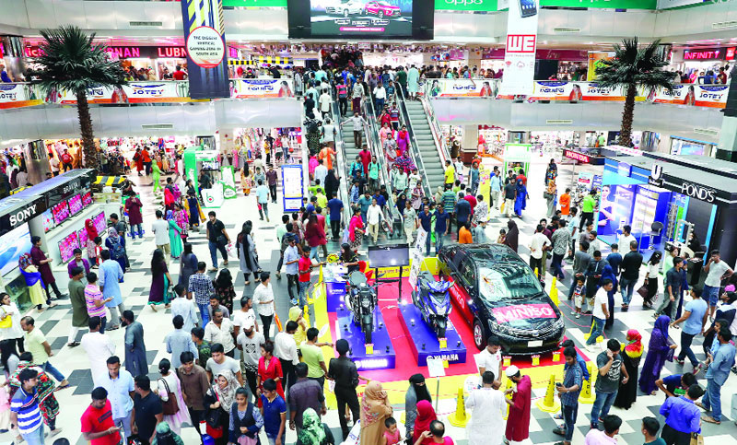
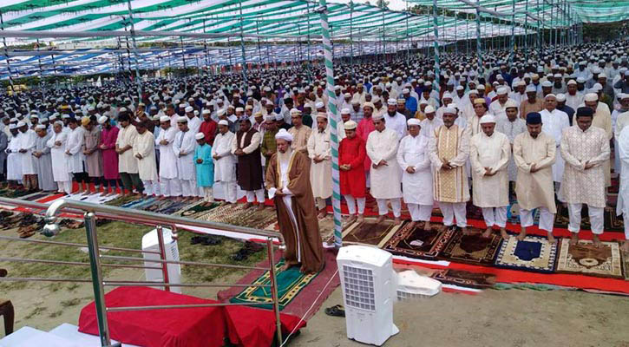
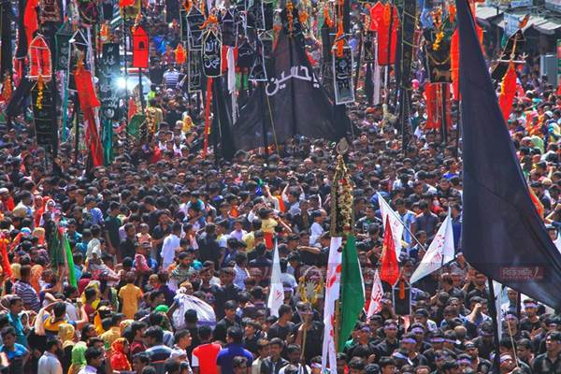
পথিবীর জনসমুদ্রের সঙ্গে মিশবার ও বিচিত্র শোভা দেখবার সুযোগ পাই লন্ডনে। আজকের দিনে আরও শোভা দেখলাম মুসলমান জগতের। লন্ডন দুনিয়ার কসমোপলিটান শহরগুলোর অন্যতম। ইংরেজ রাজত্বের সমৃদ্ধির সঙ্গে লন্ডন শহর দুনিয়ার নানা দেশেরই স্নায়ুকেন্দ্র এবং তীর্থক্ষেত্র হয়ে রয়েছে। এখানে নানা দেশ থেকে নানা লোক আসে। নানা কিছু শিখতে ও দেখতে। তাই ইংল্যান্ড ভরে আছে নানান দেশের মুসলমানেও। ইসলাম বিশেষ কোনো একটি জাতির ধর্ম নয়। নানা জাতি, নানা দেশ এ ধর্মের বাঁধনে কী অদ্ভুতভাবে বাঁধা পড়েছে। এখানকার ঈদের দিনে ওকিং তার অপূর্ব দৃষ্টান্ত তুলে ধরে। ওকিং মসজিদের সামনে বিরাট শামিয়ানা খাটানো হয়। তার চারধার দিয়ে এক-একটা মুসলিম দেশের পতাকা টাঙানো হয়। পতাকাগুলোর দিকে একবার চোখ বুলালেই সে দেশের জাতীয় সংস্কৃতির পরিচয় পাওয়া যায়।

Slide 14
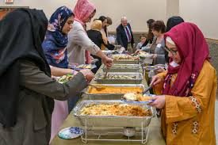
ইন্দোনেশিয়া, বাংলাদেশ,পাকিস্তান, আফগানিস্তান, সউদি আরব, ইয়েমেন, লেবানন, ইরাক, সিরিয়া, মিসর, জর্দান, তিউনিসিয়া, তুরস্ক, মরক্কো প্রভৃতি দেশের এক-এক নিশান আকাশে উড়ছে। আর মাটিতে এক-একদেশেরঅপূর্ব পোশাকপরিচ্ছদভূষিতএকএকরকম চেহারার নর-নারী।তারমধ্যে আফ্রিকার নিগ্রোমুসলমানের পোশাকপরিচ্ছদই অদ্ভুত ধরনের। ইন্দোনেশিয়ার মুসলমানেরা, চীন ও জাপানের পীত জাতের মধ্যে যেমন রঙের সুষমা রক্ষা করেছে, তেমনি মরক্কোর মুসলমানেরা ইউরোপের শ্বেত জাতির সবচেয়ে নিকটবর্তী বলে রঙের দিক থেকে ভারসাম্য রক্ষা করেছে। মাঝখানে আমরা বাঙালিরা না কালো না ফরসা। কিন্তু আফ্রিকার নিগ্রোরা জমকালো। ওকিং-এ দেখলাম নানান জাতির ক্লাস, পোশাক আর নানা জাতির নানা রং। এত বৈষম্য অপূর্ব সুন্দর বাঁধনে বাঁধা পড়েছে। সে বাঁধন হচ্ছে এক আল্লাহ এবং তাঁর রসুলে বিশ্বাস।

Slide 15
মূল্যায়ন
১। মুহম্মদ আব্দুল হাই বিলেতে কত দিন কাটিয়েছেন?
উত্তর- সাড়ে সাতশ দিন
২। লেখক ওকিং মসজিদে কোন নামাজ আদায় করতে উপস্থিত হয়েছিলেন?
উত্তর- বকরা ঈদের
৩। নামায কোন ভাষায় পড়ানো হয়েছিল?
উত্তর- আরবী ভাষায়
৪। বিদেশ থেকে যে গোশত ইংল্যান্ডে আসে জবাই হবার পর থেকে মানুষের পেটে গিয়ে পৌছুতে কত সময় লেগে যায়?
উত্তর- তিন- চারটে মাস।
৫। ইমাম সাহেব খোতবা পড়লেন সকলের উদ্দেশ্যে কোন ভাষায়?
উত্তর- ইংরেজী ভাষায়।

Slide 16
বাড়ির কাজ
তোমার জানা একটি ভ্রমণ কাহিনী লিখবে ৩০০ শব্দের মধ্যে।

